Slide 1
Licenças de Software Livre
Obrigado a
@filipesaraiva
@gustavopinto

Slide 2
Licenças de software livre
Direitos autorais
Patentes
Licenças

Slide 3
Licenças de software livre
Direitos autorais
Patentes
Licenças
Leis que versam sobre o uso de algo

Slide 4


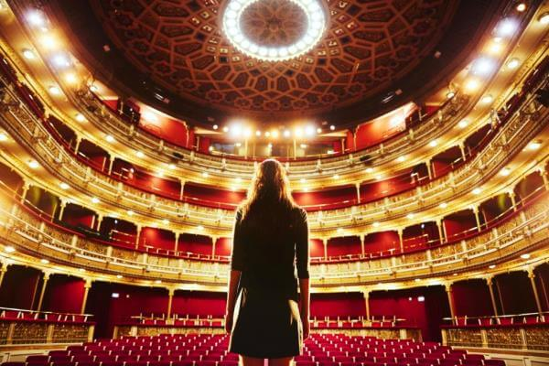
Direitos autorais
Exploração depende da autorização do criador
O que gera ganho é a disseminação
Livro vendido
Peça de teatro apresentada
Autores compensados, editoras com monopólio sobre os lucros, e sociedade com acesso a criações intelectuais

Slide 5
Direitos autorais
Exploração depende da autorização do criador
O que gera ganho é a disseminação
Quanto mais conhecido, melhor
Autores compensados, editoras com monopólio sobre os lucros, e sociedade com acesso a criações intelectuais

Slide 6
Direitos autorais
“cabe ao autor o direito exclusivo de utilizar, fruir e dispor da obra literária, artística ou científica”
“depende de autorização prévia e expressa do autor a utilização da obra, por quaisquer modalidades”

Slide 7
Direitos autorais
São aplicados de forma automática
“Mas então pq tem o ‘copyright © bla bla bla 2019’?”
Permitem obras derivadas
“Happy birthday to you” e “Parabéns pra você”
Caem em domínio público
Pode variar de 20 a 70 anos

Slide 8
Direitos autorais
São aplicados de forma automática
“Mas então pq tem o ‘copyright © bla bla bla 2019’?”
Permitem obras derivadas
“Happy birthday to you” e “Parabéns pra você”
Caem em domínio público
Pode variar de 20 a 70 anos

Slide 9
Direitos autorais
São aplicados de forma automática
“Mas então pq tem o ‘copyright © bla bla bla 2019’?”
Permitem obras derivadas
“Happy birthday to you” e “Parabéns pra você”
Caem em domínio público
Pode variar de 20 a 70 anos

Slide 10
Patentes
O que gera ganho não é a disseminação, mas a venda do produto
Conhecimento como vantagem competitiva
Inventor quer manter seu trabalho em segredo
Patentes incentiva o inventor a publicar os detalhes do seu invento, em troca do direito exclusivo de explorá-lo.

Slide 11
Patentes
A patente impede que um terceiro tente vende um produto feito com base em uma patente. Se acontecer, você, como usuário, pode, inclusive, ficar impossibilitado de usar o produto do terceiro.

Slide 12

Patentes
A patente impede que um terceiro tente vende um produto feito com base em uma patente. Se acontecer, você, como usuário, pode, inclusive, ficar impossibilitado de usar o produto do terceiro.

Slide 13
Em resumo
Direitos autorais: protegem o autor e beneficiam o público
Patentes: promovem o desenvolvimento tecnológico

Slide 14
E o software?
Direitos autorais?
Patentes?

Slide 15

E o software?
Direitos autorais?
Patentes?

Slide 16
Como o criador autoriza o uso de uma obra?

Slide 17
Cessão
O programador ou empresa cede completamente os direitos de um software para um terceiro.
Notes:
exibir um filme em um único cinema durante um período limitado de tempo

Slide 18

Licença
A licença é uma permissão de uso: o autor permite ao licenciado fazer algum uso específico da obra como.
Notes:
exibir um filme em um único cinema durante um período limitado de tempo

Slide 19
Licença
A licença é o contrato pelo qual são concedidos os direitos aos licenciados, declaradas as condições para exercício destes e assegurado o exercício dos direitos autorais se houver violação dos termos da licença
Notes:
exibir um filme em um único cinema durante um período limitado de tempo

Slide 20

Específico para cada contexto, software, etc
Se vc usa, vc concorda
Não há negociação
Não sei quem ta do outro lado
Notes:
exibir um filme em um único cinema durante um período limitado de tempo

Slide 21
Qualquer utilização de uma obra depende da autorização do autor

Slide 22
Do contrário

Slide 23
Não devem ser usadas para nenhum fim.

Slide 24
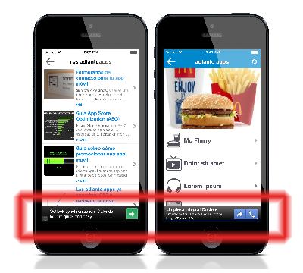
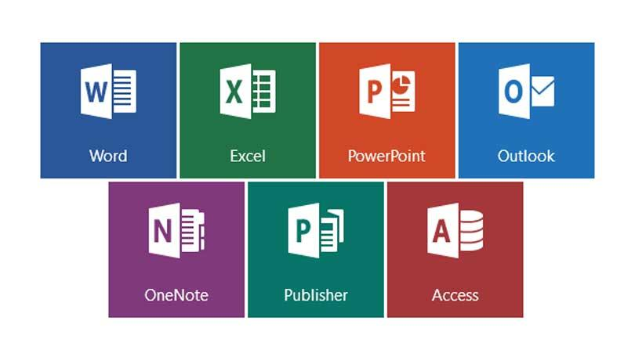
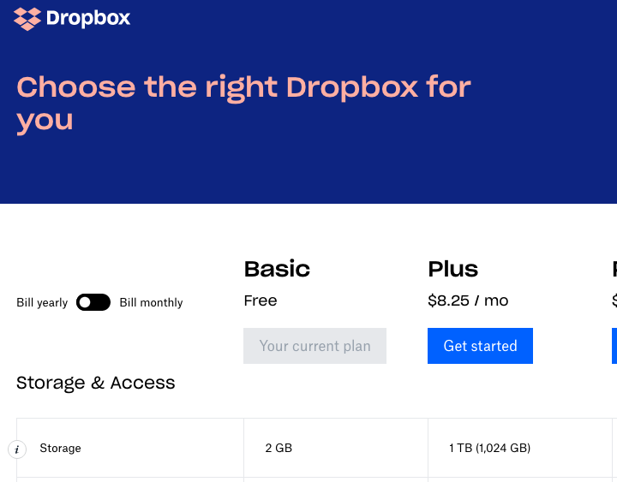
Tipos de licença
Notes:
exibir um filme em um único cinema durante um período limitado de tempo

Slide 25
Tipos de licença: resumo
Proíbe ou limita a cópia e a redistribuição
Não inclui acesso ao código-fonte
Proíbe a descompilação e a engenharia reversa
Restringe o uso a uma finalidade específica, região geográfica delimitada ou à integração com um serviço relacionado
Notes:
exibir um filme em um único cinema durante um período limitado de tempo

Slide 26
Licenças de software livre
Nenhuma restrição de uso
Poucas restrições de modificações e distribuição
Notes:
exibir um filme em um único cinema durante um período limitado de tempo

Slide 27
Um software livre deve permitir
O uso do programa para qualquer fim e por qualquer um
A modificação do programa (o que implica o acesso ao código fonte)
A redistribuição, inclusive com modificações
Notes:
exibir um filme em um único cinema durante um período limitado de tempo

Slide 28
Específico para cada contexto, software, etc
Se vc usa, vc concorda
Não há negociação
Não sei quem ta do outro lado
Notes:
exibir um filme em um único cinema durante um período limitado de tempo

Slide 29

Licenças de software livre
Não há edição de contratos
Usa-se contratos padrões
Escritos por terceiros
Sem relação com o software em questão
Notes:
exibir um filme em um único cinema durante um período limitado de tempo

Slide 30
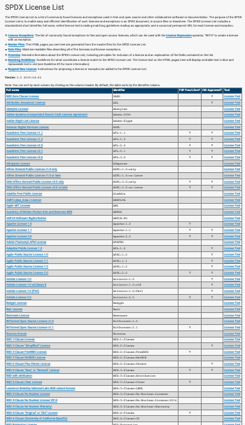
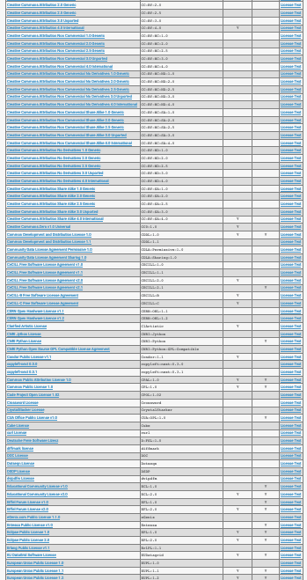
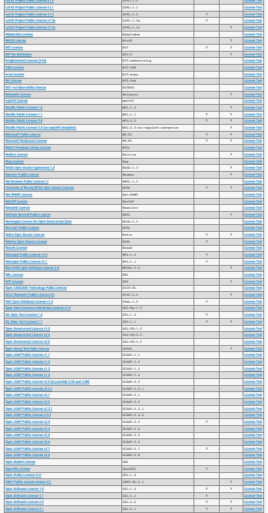

Slide 31
398 Licenças

Slide 32
Três grandes grupos de licenças
Permissivas
Recíproca totais
Recíproca parcial
Notes:
exibir um filme em um único cinema durante um período limitado de tempo

Slide 33


Três grandes grupos de licenças
Permissivas: permitem que o usuário modifique o software e o redistribua com termos de licenciamento diferentes, inclusive não-livres.
Notes:
exibir um filme em um único cinema durante um período limitado de tempo

Slide 34
Três grandes grupos de licenças
Licenças recíprocas foram criadas com o objetivo de incentivar a adoção do software livre e, por isso, exigem que a redistribuição de trabalhos derivados do programa seja feita sob os mesmos termos de licenciamento
São divididas em termos do alcance dessa ideia
Notes:
exibir um filme em um único cinema durante um período limitado de tempo

Slide 35


Três grandes grupos de licenças
Recíproca parcial: a continuidade dos termos se aplica apenas às partes do trabalho derivado que são diretamente correspondentes ao código livre original
Notes:
exibir um filme em um único cinema durante um período limitado de tempo

Slide 36


Três grandes grupos de licenças
Recíproca total: a exigência de continuidade dos termos se aplica ao trabalho derivado como um todo (que pode ser um programa muito maior), chamamos a licença de recíproca total
Também chamada de copyleft (inverte a lógica do copyright)
Notes:
exibir um filme em um único cinema durante um período limitado de tempo

Slide 37

Quiz
Kernel do Linux?
Notes:
exibir um filme em um único cinema durante um período limitado de tempo

Slide 38
Quiz
Kernel do Linux?
Notes:
exibir um filme em um único cinema durante um período limitado de tempo

Slide 39
Mas o Linux não é integrado com vários drivers proprietários?

Slide 40
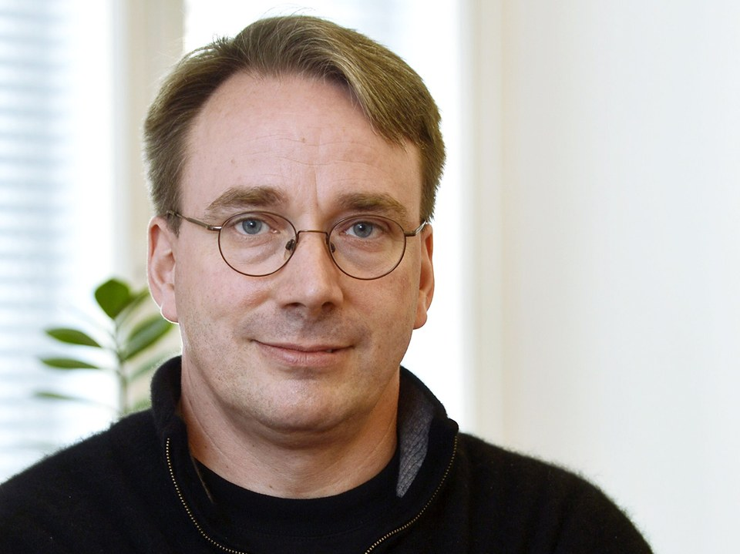
any program that uses the kernel via system calls is not its derivative work

Slide 41

Quiz
Atom do Github?
Notes:
exibir um filme em um único cinema durante um período limitado de tempo

Slide 42
Quiz
Atom do Github?
Notes:
exibir um filme em um único cinema durante um período limitado de tempo

Slide 43

Quiz
Firefox da Mozilla
Notes:
exibir um filme em um único cinema durante um período limitado de tempo

Slide 44
Quiz
Firefox da Mozilla
Notes:
exibir um filme em um único cinema durante um período limitado de tempo

Slide 45
Projects geared toward end-users tend to have restrictive licenses, while those oriented toward developers are less likely to do so

Slide 46
Projects with unrestricted licenses attract more contributors.

Slide 47
E se eu quiser criar uma licença de software livre?

Slide 48
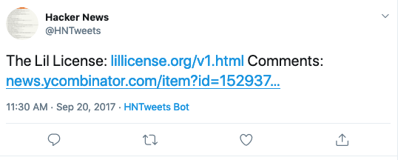

Slide 49
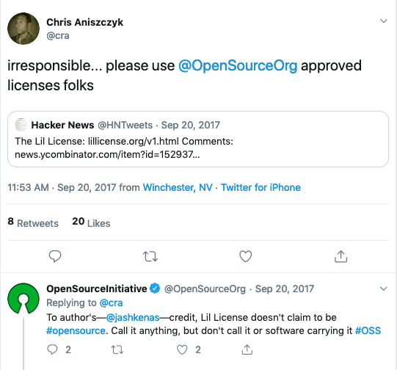

Slide 50
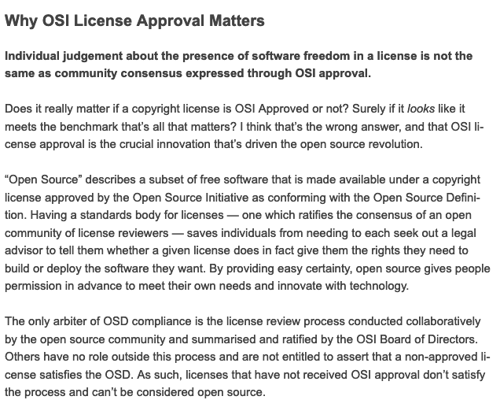
https://meshedinsights.com/2017/07/12/why-osi-license-approval-matters/

Slide 51
Only software licensed under an OSI-approved Open Source license should be labeled ‘Open Source’ software
https://opensource.org/faq

Slide 52
55% of the RubyGems packages are released under non-approved licenses

Slide 53
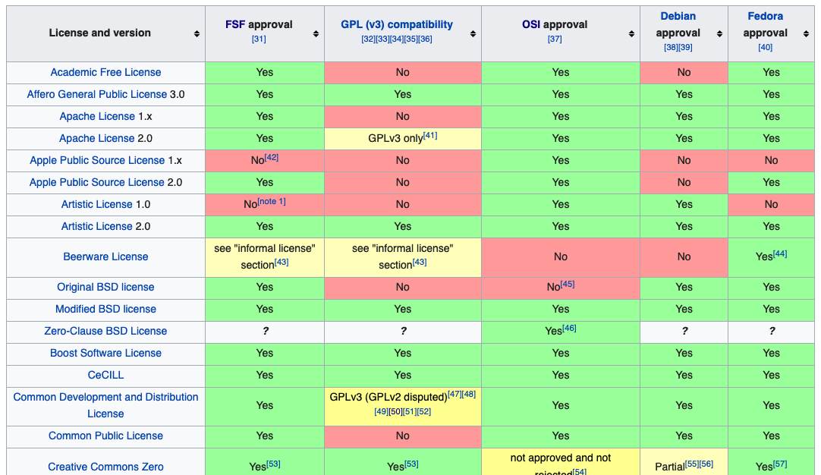

Slide 54
Problemas
Licença interfere na atração de pessoas para a comunidade
Projetos de software livre podem usar mais de uma licença
Projetos mudam de licença
Dependência de projetos com licenças diferentes
Várias instituições, pouca concordância
...
Notes:
exibir um filme em um único cinema durante um período limitado de tempo

Slide 55
Developers experience difficulties in understanding the licensing terms and dealing with incompatible licenses.

Slide 56
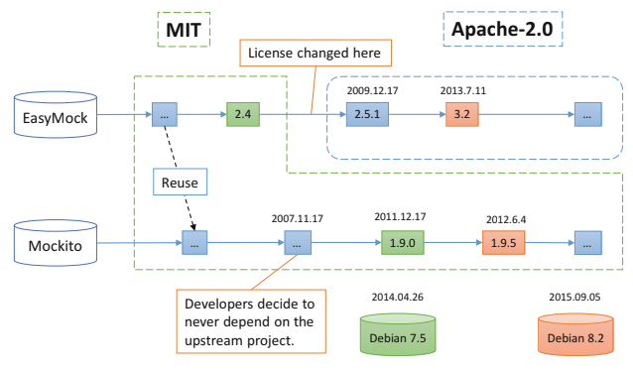
Notes:
exibir um filme em um único cinema durante um período limitado de tempo

Slide 57
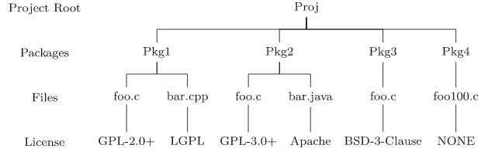
Notes:
exibir um filme em um único cinema durante um período limitado de tempo

